Slide 1
Компания ГАРАНД. Благоустройство ПОД КЛЮЧ.

Slide 2
О нашей компании:
Мы хотели бы предоставить профессиональные услуги нашей компании по укладе тротуарной плитки, брусчатки и асфальта, благоустройства с полным набором функций и работ, которые вы хотите реализовать для своего двора, дачи, территории и в своем бизнесе.!

Slide 3
С нами вы получаете качество за приемлимую цену!
Вам не нужно будет переплачивать за материал
Вы экономите на доставках всех материалов
В договоре уже будет установлена стоимость и она уже не изменится
С нами вы закрываете весь комплекс работ

Slide 4
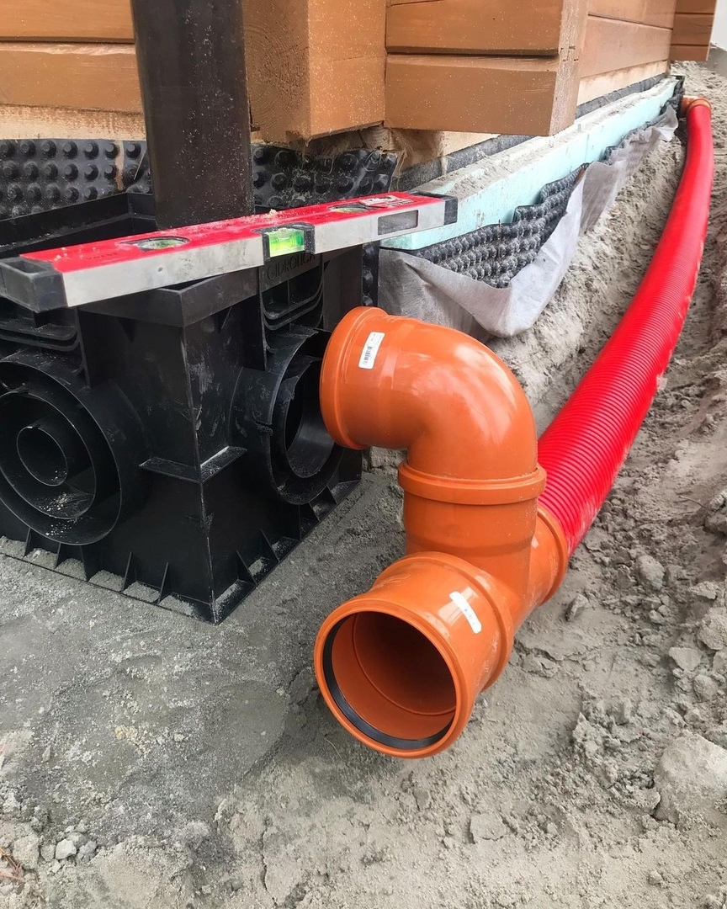
Пример наших работ.

Slide 5
У нас свой официальный партнер по производству асфальтобетонной смеси.
Мы не переживаем за качество строй материала.
Единственный немецкий завод с такой производительностью в городе.
И самое главное качество!

Slide 6
Готовим дизайн проект в подарок!

Slide 7
Мы готовы к новым проектам! И будем рады сотрудничеству.

